Slide 1





Chào mừng các em đến với
tiết Tiếng Việt

Slide 2




Khởi động

Slide 3







NHỔ CÀ RỐT

Slide 4




Con có dám thử không?
Được chứ. Nhưng để ta xem con ở trường có học hành đàng hoàng không thì ta mới cho
Bác ơi ! Cháu đói lắm bác cho cháu củ cà rốt được không ạ ?
Dạ. Con đồng ý
Giờ ta sẽ cho con tự nhổ cà rốt

Slide 5





Từ “loáng” có nghĩa là gì?
A : rất nhanh
A : rất nhanh
B : chậm chạp
C : sạch sẽ
D : bẩn thỉu
A B C D

Slide 6


Nhớ lại bài Tôi là học sinh lớp 2, điền vào chỗ trống:
Tôi rối rít: “Con muốn đến sớm nhất….”
A : khối
B : trường
C : nhà
D : lớp
D : lớp
A B C D

Slide 7
Từ “lớn bổng” có nghĩa là gì?
A : chậm lớn
B : lớn nhanh, vượt hẳn lên
B : lớn nhanh, vượt hẳn lên
C : nhanh nhẹn
D : chăm chỉ
A B C D

Slide 8


ĐỌC
Tiết 1 + 2

Slide 9
YÊU CẦU CẦN ĐẠT
1
Đọc đúng các tiếng trong bài, ngắt nghỉ đúng nhịp
2
Trả lời được các câu hỏi của bài.
3
Hiểu nội dung bài: Cần phải biết quý trọng thời gian, yêu lao động

Slide 10

Tiết 1

Slide 11

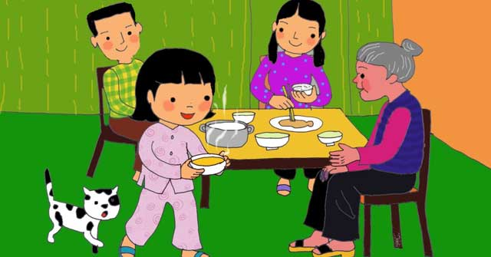
Đọc
Kể lại những việc em đã làm ngày hôm qua

Slide 12
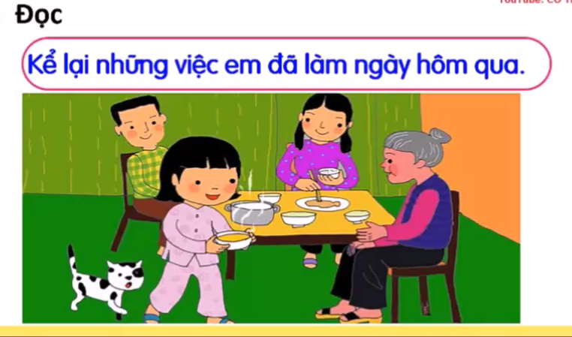

Slide 13

1
Đọc

Slide 14

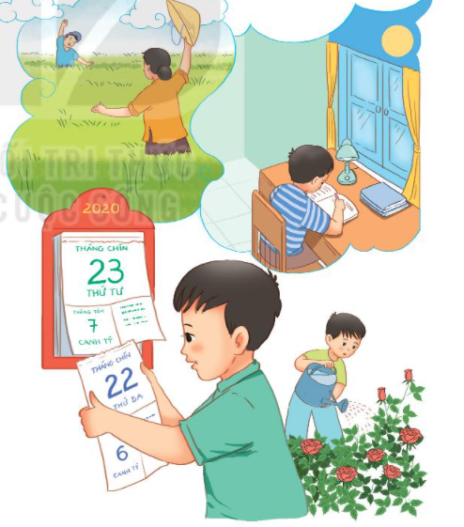
2
ĐỌC
Ngày hôm qua đâu rồi?
a
Em cầm tờ lịch cũ:
- Ngày hôm qua đâu rồi?
Ra ngoài sân hỏi bố
Xoa đầu em, bố cười.
- Ngày hôm qua ở lại
Trên cành hoa trong vườn
Nụ hồng lớn lên mãi
Đợi đến ngày tỏa hương.
- Ngày hôm qua ở lại
Trong hạt lúa mẹ trồng
Cánh đồng chờ gặt hái
Chín vàng màu ước mong.
- Ngày hôm qua ở lại
Trong vở hồng của con
Con học hành chăm chỉ
Là ngày qua vẫn còn.
BẾ KIẾN QUỐC

Slide 15
2
ĐỌC
Ngày hôm qua đâu rồi
a
Em cầm tờ lịch cũ:
- Ngày hôm qua đâu rồi?
Ra ngoài sân hỏi bố
Xoa đầu em, bố cười.
- Ngày hôm qua ở lại
Trên cành hoa trong vườn
Nụ hồng lớn lên mãi
Đợi đến ngày tỏa hương.
- Ngày hôm qua ở lại
Trong hạt lúa mẹ trồng
Cánh đồng chờ gặt hái
Chín vàng màu ước mong.
- Ngày hôm qua ở lại
Trong vở hồng của con
Con học hành chăm chỉ
Là ngày qua vẫn còn.
BẾ KIẾN QUỐC
Đọc nối tiếp câu

Slide 16

2
ĐỌC
Ngày hôm qua đâu rồi
a
1
3
Em cầm tờ lịch cũ:
- Ngày hôm qua đâu rồi?
Ra ngoài sân hỏi bố
Xoa đầu em, bố cười.
- Ngày hôm qua ở lại
Trên cành hoa trong vườn
Nụ hồng lớn lên mãi
Đợi đến ngày tỏa hương.
- Ngày hôm qua ở lại
Trong hạt lúa mẹ trồng
Cánh đồng chờ gặt hái
Chín vàng màu ước mong.
- Ngày hôm qua ở lại
Trong vở hồng của con
Con học hành chăm chỉ
Là ngày qua vẫn còn.
BẾ KIẾN QUỐC
2
4
Đọc nối tiếp khổ thơ

Slide 17
a
2
ĐỌC
Giải nghĩa từ
Ước mong: Mong muốn, ước muốn có được một cách tha thiết
Ước mong:
Vở hồng:
Vở hồng: Quyển vở ghi những lời nhận xét hay, những thành tích tốt.

Slide 18
2
ĐỌC
Ngày hôm qua đâu rồi
a
Em cầm tờ lịch cũ:
- Ngày hôm qua đâu rồi?
Ra ngoài sân hỏi bố
Xoa đầu em, bố cười.
- Ngày hôm qua ở lại
Trên cành hoa trong vườn
Nụ hồng lớn lên mãi
Đợi đến ngày tỏa hương.
- Ngày hôm qua ở lại
Trong hạt lúa mẹ trồng
Cánh đồng chờ gặt hái
Chín vàng màu ước mong.
- Ngày hôm qua ở lại
Trong vở hồng của con
Con học hành chăm chỉ
Là ngày qua vẫn còn.
BẾ KIẾN QUỐC
Đọc toàn bài

Slide 19





1. Bạn nhỏ đã hỏi bố điều gì?
Bạn nhỏ hỏi “Ngày hôm qua đâu rồi?”.
Trả lời câu hỏi
2. Theo lời bố ngày hôm qua ở lại những đâu?
Cành hoa, hạt lúa, vở hồng
3. Trong khổ thơ cuối, bố đã dặn bạn nhỏ điều gì để ngày hôm qua vẫn còn?
Dặn bạn nhỏ học hành chăm chỉ.

Slide 20
Đọc
1. Dựa vào tranh minh họa bài đọc, tìm những từ ngữ chỉ người, chỉ vật.
M: - mẹ
- cánh đồng
2. Đặt 2 câu với từ ngữ tìm được ở bài tập 1
M: Cánh đồng rộng mênh mông.

Slide 21
YÊU CẦU CẦN ĐẠT
1
Đọc đúng các tiếng trong bài, ngắt nghỉ đúng nhịp
2
Trả lời được các câu hỏi của bài.
3
Hiểu nội dung bài: Cần phải biết quý trọng thời gian, yêu lao động

Slide 22






Tạm biệt và hẹn gặp lại
các con vào những tiết học sau!

